Slide 1
CHÀO MỪNG CÁC EM THAM GIA GIỜ HỌC TRỰC TUYẾN
MÔN LỊCH SỬ LỚP 8
Giáo viên thực hiện: Vương Thị Thúy Dung

Slide 2
Ô SỐ MAY MẮN
1
2
3
4
5
6

Slide 3
Ô MAY MẮN

Slide 4
Câu 2: Những nội dung sau đây đúng hay sai? (Giải thích ngắn gọn câu sai)
Trong những năm 1918 – 1923, các nước bại trận ở châu Âu bị suy sụp về kinh tế
Đ
A
S
Cuộc khủng hoảng kinh tế thế giới tác động đến mọi quốc gia, kể cả nước xã hội chủ nghĩa (Liên Xô)
B
Cuộc khủng hoảng kinh tế thế giới diễn ra đầu tiên ở nước Mĩ
C
Đ

Slide 5
Ô MAY MẮN

Slide 6
Câu 4: Nguyên nhân bùng nổ cuộc khủng hoảng kinh tế thế giới là:
Xuất hiện các công ty độc quyền, có ảnh hưởng lớn đến nền kinh tế, chính trị.
A
B
Sản xuất không đủ dùng, hàng hóa khan hiếm, “cầu” vượt “cung” vì người dân có tiền nhưng không có hàng hóa để mua.
C
Do sản xuất ồ ạt, chạy theo lợi nhuận “cung” vượt quá “cầu”, hàng hóa ế thừa vì người dân không có tiền mua.
C
D
Tác động của cao trào cách mạng năm 1918 - 1923

Slide 7
Câu 5: Biện pháp giải quyết cuộc khủng hoảng kinh tế 1929 – 1933 của các nước Anh, Pháp là:
A
Đóng cửa một số nhà máy, xí nghiệp
B
Đổ hàng hóa ế thừa xuống biển
C
Tăng cường chiến tranh xâm lược để mở rộng thị trường
D
Cải cách kinh tế, xã hội
D

Slide 8
Câu 6: Biện pháp giải quyết cuộc khủng hoảng kinh tế 1929 – 1933 của các nước Đức, I-ta-li-a và Nhật là:
A
Mở rộng quan hệ đối ngoại để tìm kiếm thị trường
B
Cải cách kinh tế, xã hội
Phát xít hóa bộ máy thống trị, phát động chiến tranh mở rộng thị trường
C
C
D
Đóng cửa một số nhà máy, xí nghiệp

Slide 9
Câu 6: Biện pháp giải quyết cuộc khủng hoảng kinh tế 1929 – 1933 của các nước Đức, I-ta-li-a và Nhật là:
A
Mở rộng quan hệ đối ngoại để tìm kiếm thị trường
B
Cải cách kinh tế, xã hội
Phát xít hóa bộ máy thống trị, phát động chiến tranh mở rộng thị trường
C
C
D
Đóng cửa một số nhà máy, xí nghiệp

Slide 10
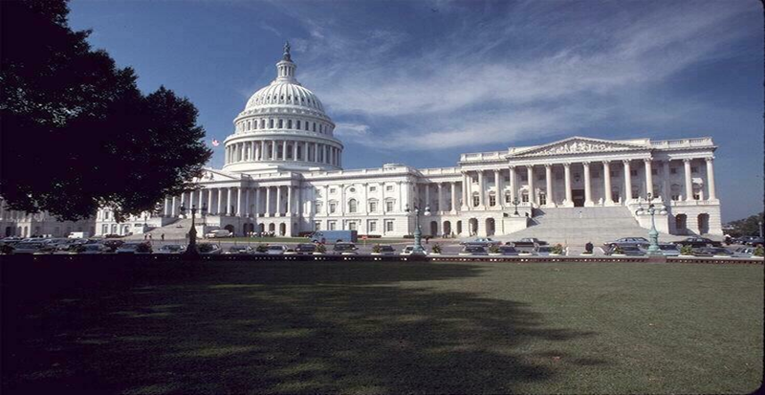
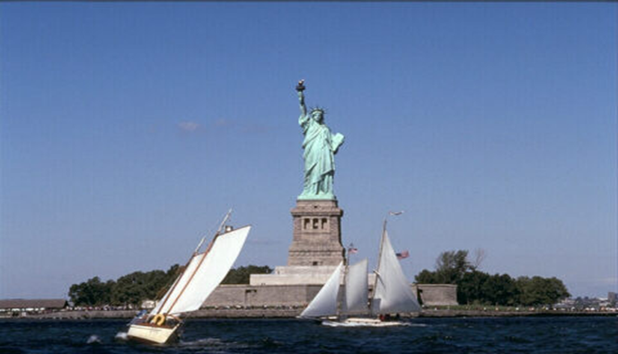
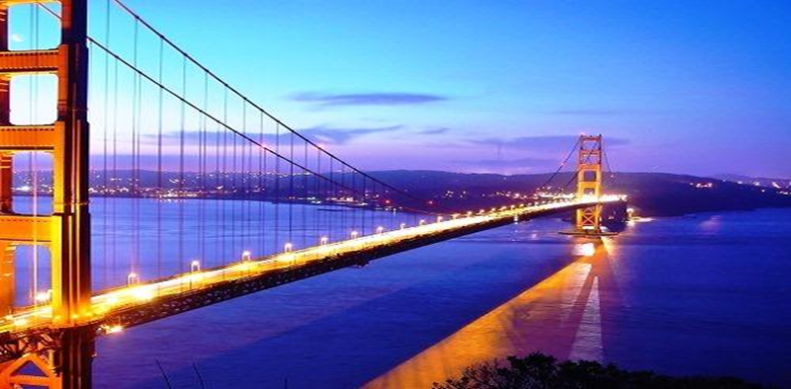
QUỐC KỲ MĨ
NHÀ TRẮNG
TƯỢNG NỮ THẦN TỰ DO
CẦU CỔNG VÀNG

Slide 11
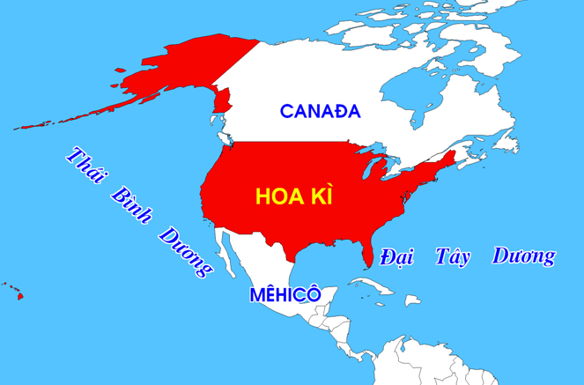
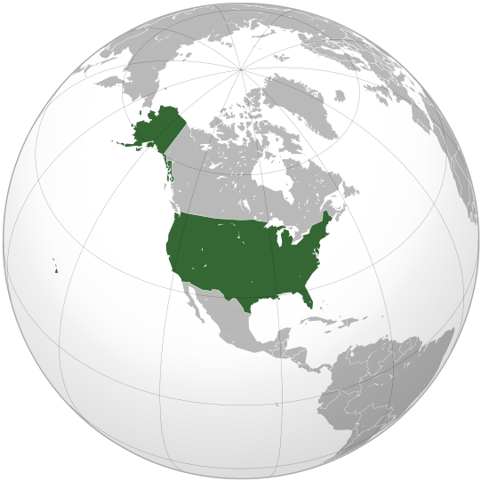
Alaska (1/1959)
Diện tích: 9,83 triệu Km2, Dân số: 333.593.865 dân (9/11/2021). Gồm 50 tiểu bang và 1 đặc khu liên bang. Thủ đô:Washington D.C
Thế kỉ XVII-XVIII, là thuộc địa của Anh.
Tây
Đông
Hawaii
Nằm hoàn toàn ở bán cầu Tây

Slide 12
TIẾT 27. BÀI 18
NƯỚC MỸ GIỮA HAI CUỘC
CHIẾN TRANH THẾ GIỚI
( 1918 – 1939)

Slide 13
TIẾT 27. BÀI 18. NƯỚC MĨ GIỮA HAI CUỘC CHẾN TRANH THẾ GIỚI
Nội dung chính
I. Nước Mĩ trong thập niên 20 của thế kỉ XX
Kinh tế.
Xã hội
II. Nước Mĩ trong những năm 1929 - 1939
1. Cuộc khủng hoảng kinh tế 1929 – 1933
2. Chính sách mới của Ru-dơ-ven

Slide 14
TIẾT 27. BÀI 18. NƯỚC MĨ GIỮA HAI CUỘC CHẾN TRANH THẾ GIỚI
I. Nước Mĩ trong thập niên 20 của thế kỷ XX
Những hình ảnh sau phản ánh điều gì của nước Mĩ thời kì này?

Slide 15
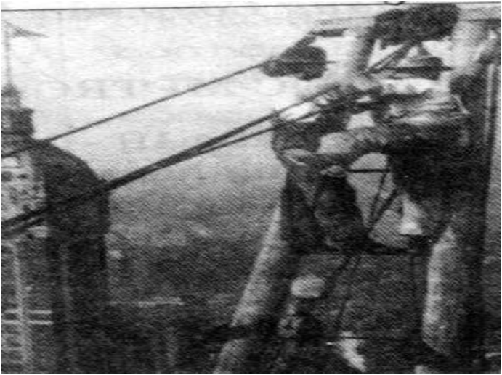
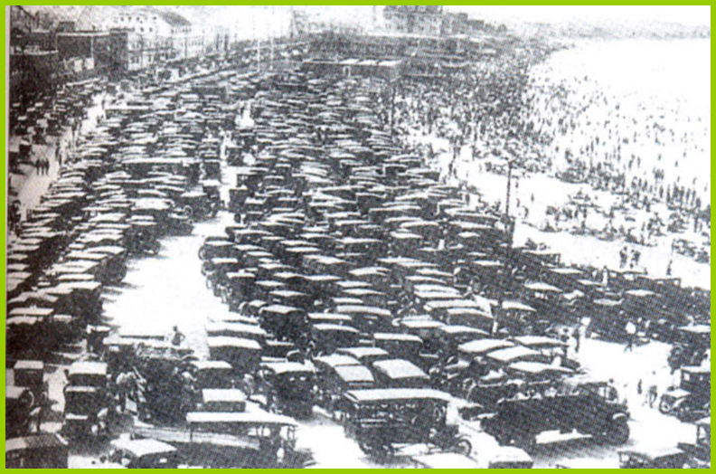
BÃI ĐỖ Ô TÔ Ở NEW YORK NĂM 1928
CÔNG NHÂN XÂY DỰNG CAO ỐC Ở MĨ

Slide 16
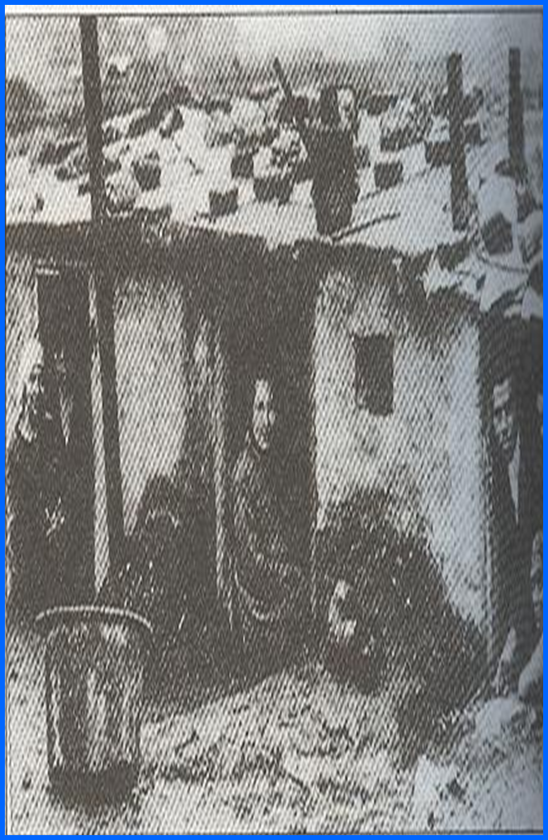
NHÀ Ở CỦA NGƯỜI LAO ĐỘNG MĨ TRONG NHỮNG NĂM 1920

Slide 17
TIẾT 27. BÀI 18. NƯỚC MĨ GIỮA HAI CUỘC CHẾN TRANH THẾ GIỚI
I. Nước Mĩ trong thập niên 20 của thế kỷ XX
Để đạt được những thành tưu kinh tế, giới cầm quyền Mĩ đã làm gì
Tình cảnh người lao động Mĩ như thế nào ?
1. Kinh tế: Phát triển phồn vinh, trở thành trung tâm CN, thương mại, tài chính quốc tế.
- Năm 1928, Mĩ chiếm 48% tổng sản lượng công nghiệp thế giới, nắm 60% dự trữ vàng thế giới - Đứng đầu thế giới về nhiều ngành công nghiệp (xe hơi, dầu mỏ, thép...)

Slide 18
TIẾT 27. BÀI 18. NƯỚC MĨ GIỮA HAI CUỘC CHẾN TRANH THẾ GIỚI
I. Nước Mĩ trong thập niên 20 của thế kỷ XX
Kinh tế: Phát triển phồn vinh, trở thành trung tâm CN, thương mại, tài chính quốc tế.
Năm 1928, Mĩ chiếm 48% tổng sản lượng công nghiệp thế giới, nắm 60% dự trữ vàng thế giới
- Đứng đầu thế giới về nhiều ngành công nghiệp (xe hơi, dầu mỏ, thép...)
2. Xã hội:
Người lao động phải chịu bóc lột, bất công, phân biệt chủng tộc.
Nhiều cuộc đấu tranh của công nhân nổ ra
5/ 1921, ĐCS Mĩ ra đời

Slide 19
II. Nước Mĩ trong những năm 1929-1939
TIẾT 27. BÀI 18. NƯỚC MĨ GIỮA HAI CUỘC CHẾN TRANH THẾ GIỚI
1. Cuộc khủng hoảng kinh tế (1929-1933)
Cuộc khủng hoảng kinh tế ở Mĩ diễn ra và gây hậu quả như thế nào?
- Thời gian: Cuối 10/1929, từ ngành tài chính
- Hậu quả:
+ Kinh tế - tài chính chấn động dữ dội: công ty, ngân hàng, nông trại bị phá sản
+ Xã hội: Thất nghiệp, đói nghèo
Biểu tình, tuần hành đi bộ vì đói lôi cuốn hàng triệu người tham gia

Slide 20
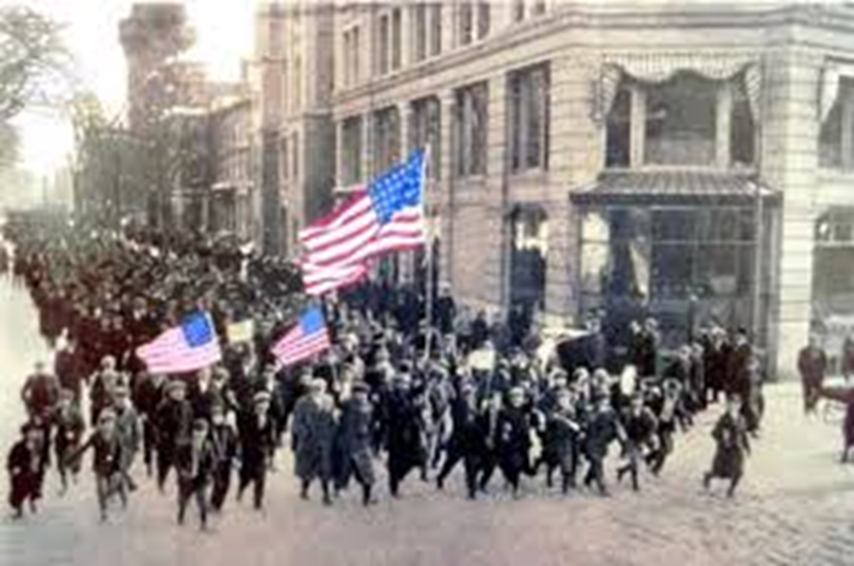
PHONG TRÀO ĐẤU TRANH CỦA NHÂN DÂN MĨ LAN RỘNG KHẮP NƠI

Slide 21
II. Nước Mĩ trong những năm 1929-1939
TIẾT 27. BÀI 18. NƯỚC MĨ GIỮA HAI CUỘC CHẾN TRANH THẾ GIỚI
1. Cuộc khủng hoảng kinh tế (1929-1933)
Nước Mĩ đã giải quyết khủng hoảng này như thế nào?
2. Chính sách mới của Ru-dơ-ven

Slide 22
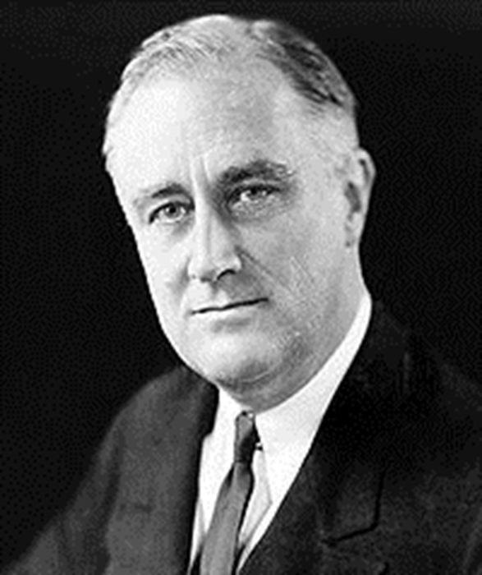
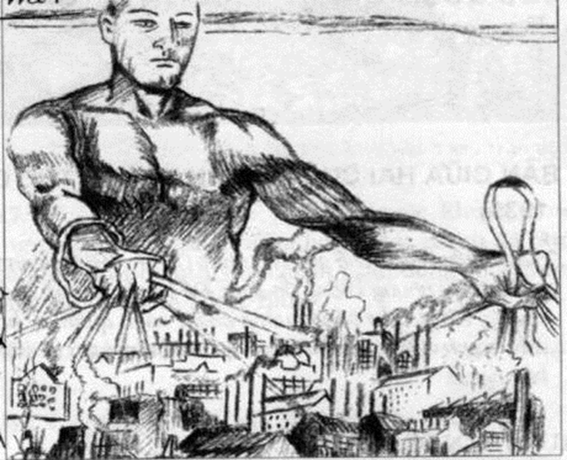
FRANKLIN DELANO ROOSEVELT
TRANH MÔ TẢ CHÍNH SÁCH MỚI ( NGƯỜI KHỔNG LỒ TƯỢNG TRƯNG CHO NHÀ NƯỚC)

Slide 23
II. Nước Mĩ trong những năm 1929-1939
TIẾT 27. BÀI 18. NƯỚC MĨ GIỮA HAI CUỘC CHẾN TRANH THẾ GIỚI
1. Cuộc khủng hoảng kinh tế (1929-1933)
Nước Mĩ đã giải quyết khủng hoảng này như thế nào?
2. Chính sách mới của Ru-dơ-ven
Nội dung cơ bản của Chính sách mới là gì?

Slide 24
TRANH MÔ TẢ CHÍNH SÁCH MỚI ( NGƯỜI KHỔNG LỒ TƯỢNG TRƯNG CHO NHÀ NƯỚC)

Slide 25
II. Nước Mĩ trong những năm 1929-1939
TIẾT 27. BÀI 18. NƯỚC MĨ GIỮA HAI CUỘC CHẾN TRANH THẾ GIỚI
1. Cuộc khủng hoảng kinh tế (1929-1933)
Vai trò của nhà nước trong Chính sách mới được thể hiện như thế nào?
2. Chính sách mới của Ru-dơ-ven
- Nội dung:
+ Gồm các đạo luật phục hưng công nghiệp, nông nghiệp và ngân hàng , đặt dưới sự kiểm soát chặt chẽ của nhà nước
Chính sách mới có tác dụng như thế nào?
+ Nhà nước tăng cường vai trò trong việc cải tổ hệ thống ngân hàng , tổ chức lại sản xuất, cứu trợ người thất nghiệp, tạo việc làm mới, ổn định xã hội

Slide 26
II. Nước Mĩ trong những năm 1929-1939
TIẾT 27. BÀI 18. NƯỚC MĨ GIỮA HAI CUỘC CHẾN TRANH THẾ GIỚI
1. Cuộc khủng hoảng kinh tế (1929-1933)
2. Chính sách mới của Ru-dơ-ven
- Nội dung:
Tác dụng:
+ Cứu nguy cho CNTB Mĩ
+ giải quyết phần nào khó khăn của người lao động
+ Giúp nước Mĩ duy trì chế độ DCTS

Slide 27
Các giai đoạn phát triển của nước Mĩ giữa hai cuộc chiến tranh thế giới (1918 - 1939)
KHỦNG HOẢNG KINH TẾ
1918
1929
1933
1939
Kinh tế tăng trưởng nhanh
Chính phủ thực hiện Chính sách mới để khôi phục và phát triển kinh tế

Slide 28
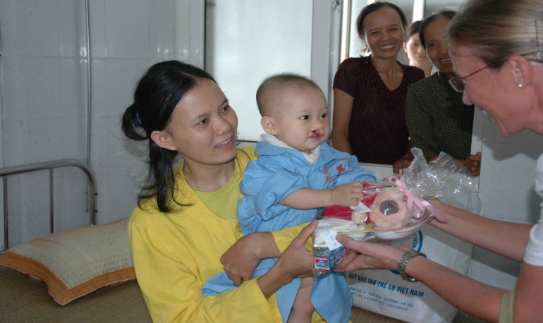
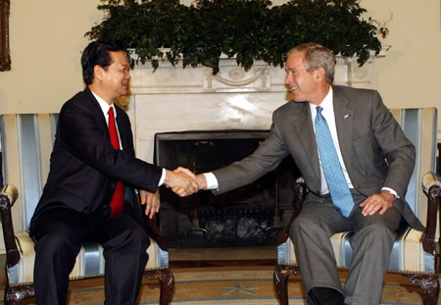
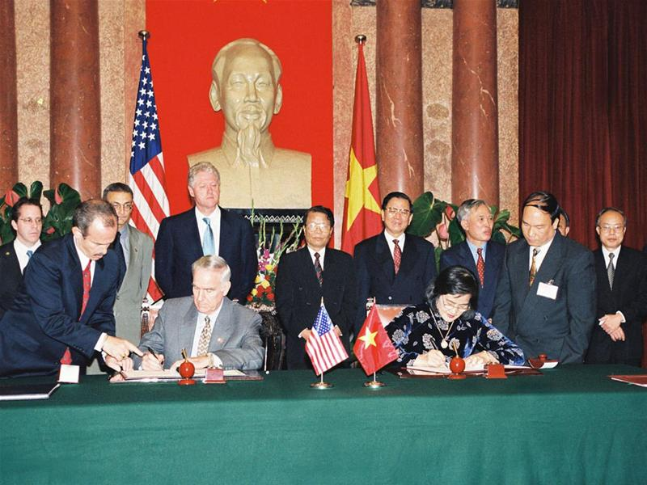
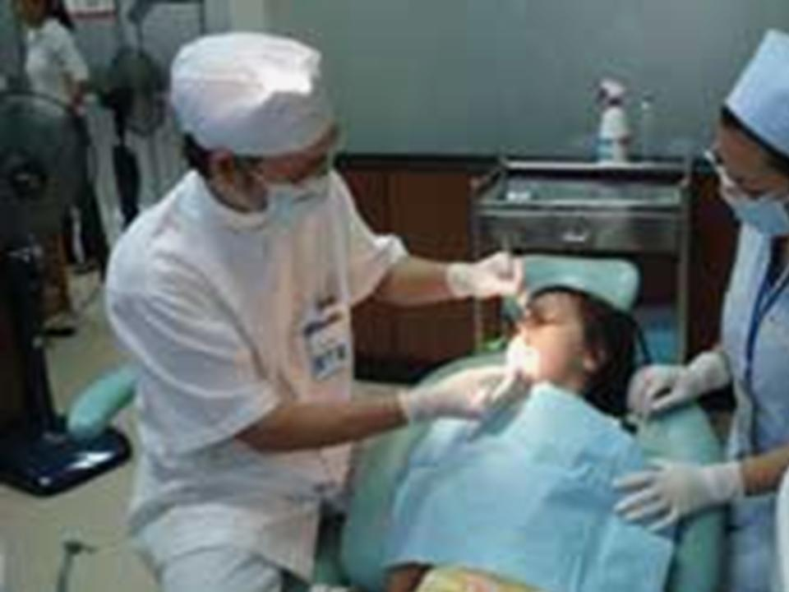
Em biết gì về mối quan hệ giữa Mỹ và Việt Nam hiện nay?
Với tinh thần “Khép lại quá khứ, hướng đến tương lai”, “Hợp tác hai bên cùng có lợi”. Những năm gần đây mối quan hệ Việt – Mỹ đã có những tiến triển tốt. Cụ thể như: Nhiều hợp đồng kinh tế được ký kết; Giúp đỡ nạn nhân chất độc da cam; Tìm kiếm người Mĩ mất tích trong chiến tranh Việt Nam
24

Slide 29
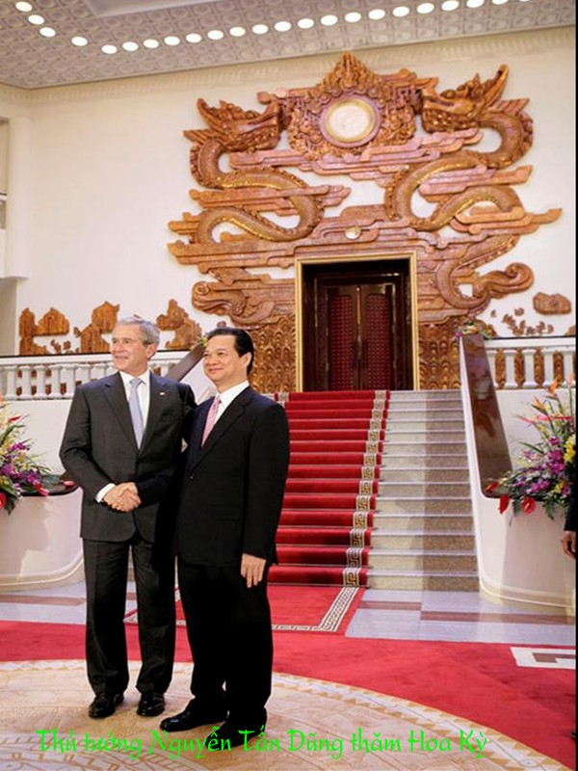
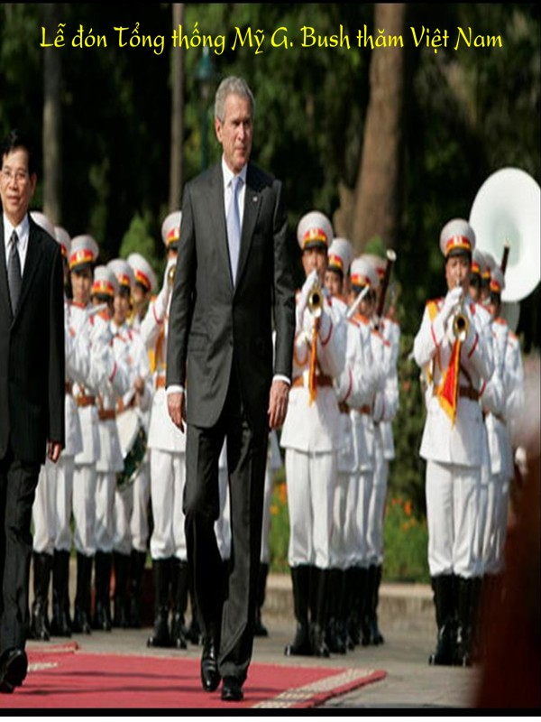
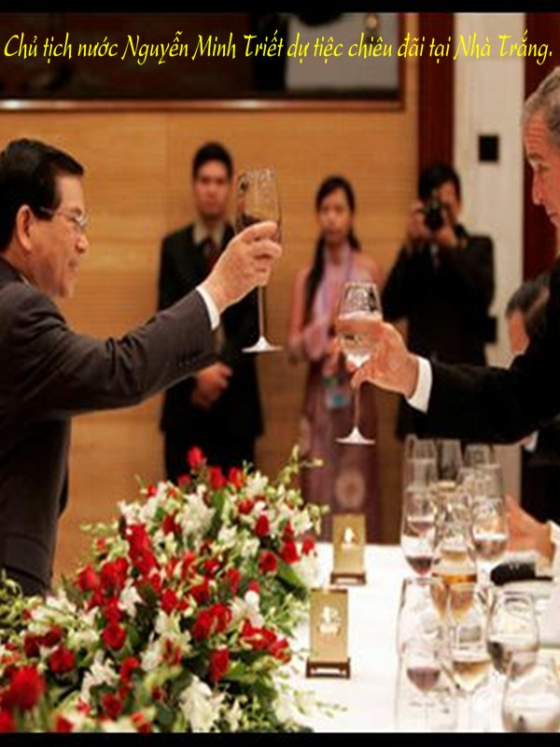
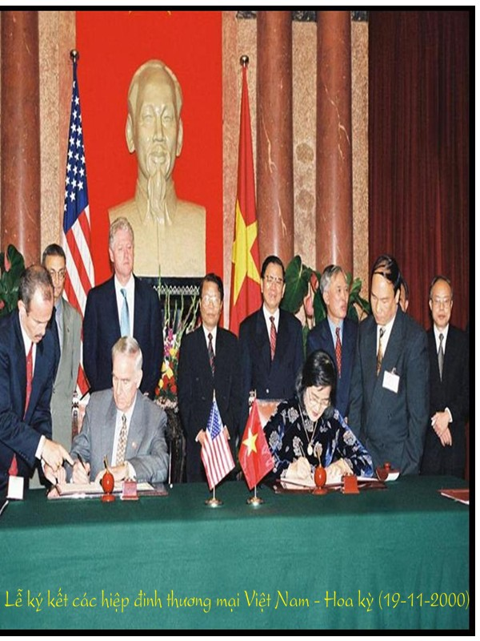
Quan hệ Việt Nam – Hoa Kỳ
Sau hai mươi năm gián đoạn kể từ khi kết thúc chiến tranh(1975) Tổng thống Hoa Kỳ BillClinton tuyên bố chính thức bình thường hóa quan hệ ngoại giao với Việt Nam vào ngày 11 tháng 7 năm 1995.
Ngoại giao Hoa Kỳ và Việt Nam đã trở nên sâu sắc và đa dạng hóa hơn trong những năm gần đây. Hai nước đã thường xuyên mở rộng trao đổi chính trị, đối thoại về nhân quyền và an ninh khu vực.
23

Slide 30
Thủ tướng Nguyễn Tấn Dũng tiếp Tổng thống Mỹ Barack Obama tại VN

Slide 31
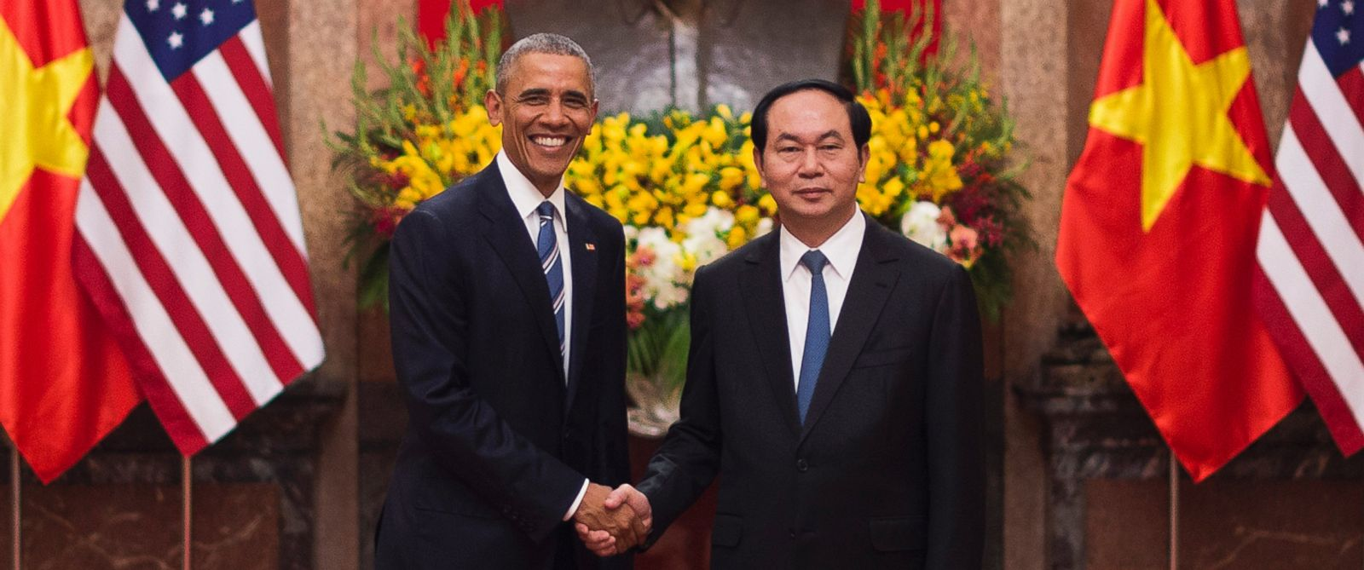
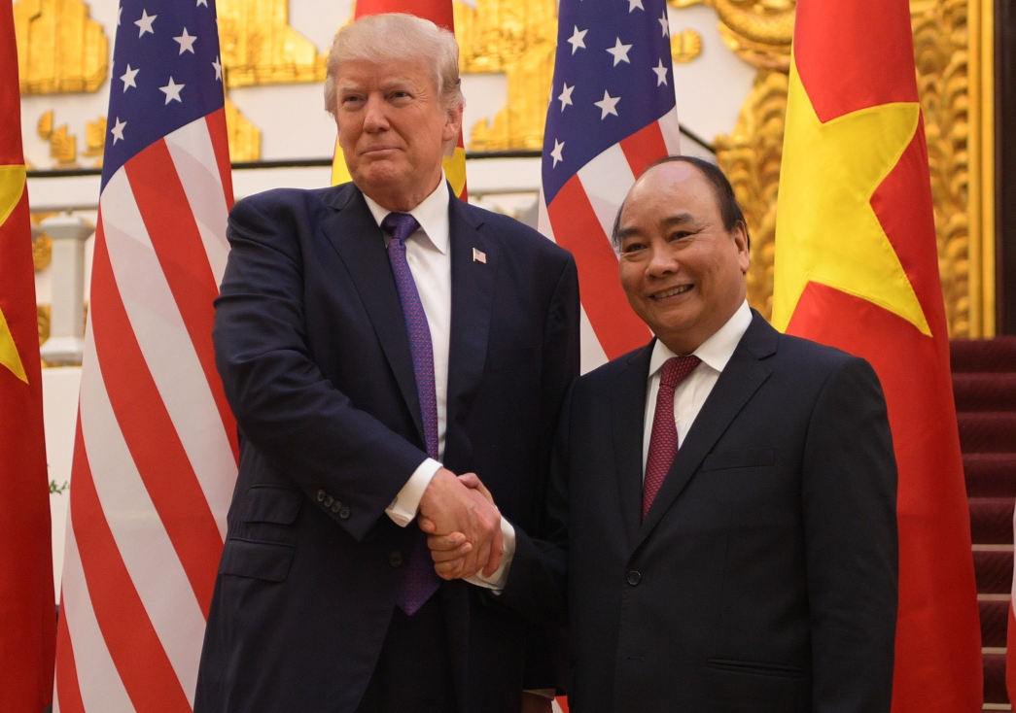
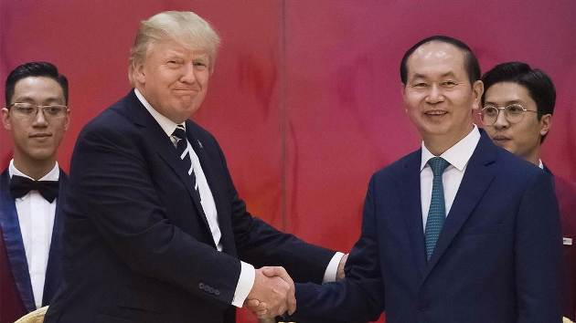

Slide 32
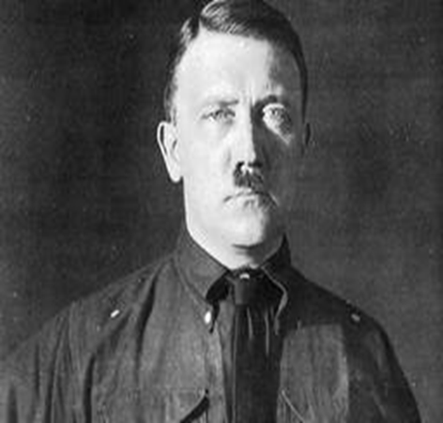
Vận dụng và mở rộng kiến thức
Thảo luận nhóm 4-3’:
Đây là hai nhân vật lịch sử chúng ta đã gặp qua hai giờ học vừa qua. Các em hãy tìm một ký hiệu để đánh giá về họ. Hãy trình bày quan điểm của em về ký hiệu đó.
ADOLF HITLER
FRANKLIN DELANO
ROOSEVELT

Slide 33
MẬT MÃ LỊCH SỬ
1
Đ
Ả
N
G
C
C
Ộ
N
G
S
S
Ả
N
2
T
H
H
Ấ
T
N
G
H
H
I
Ệ
P
3
R
U
D
Ơ
Ơ
V
E
N
4
V
À
A
N
G
5
T
H
H
Ư
Ơ
N
G
M
M
Ạ
I
I
6
D
Â
N
N
C
C
H
Ủ
T
Ư
S
Ả
N
N
Câu 5: Trong những năm 20 của thế kỉ XX Mĩ trở thành trung tâm công nghiệp, ………, tài chính số một thế giới.
Câu 1:Tổ chức thành lập tháng 5-1921 ở Mỹ?
Câu 2: Người lao động ở Mĩ thường xuyên ở tình trạng này?
Câu 4: 60% trữ lượng của thế giới tập trung ở Mĩ là gì?
Câu 3: Tổng thống đã đưa nước Mĩ thoát khỏi khủng hoảng 1929-1933?
Câu 6: Đặc điểm của chế độ chính trị nước Mĩ?

C
H
Í
N
H
S
Á
C
H
M
Ớ
I

Slide 34
Hướng dẫn học:
- Bài cũ: làm bài tập trong sách bài tập trắc nghiệm.
- Bài mới:
+ Soạn bài 19: Nhật Bản giữa hai cuộc chiến tranh thế giới.
+ Sưu tầm tư liệu về trận động đất Nhật Bản tháng 9 năm 1923.

